Slide 1
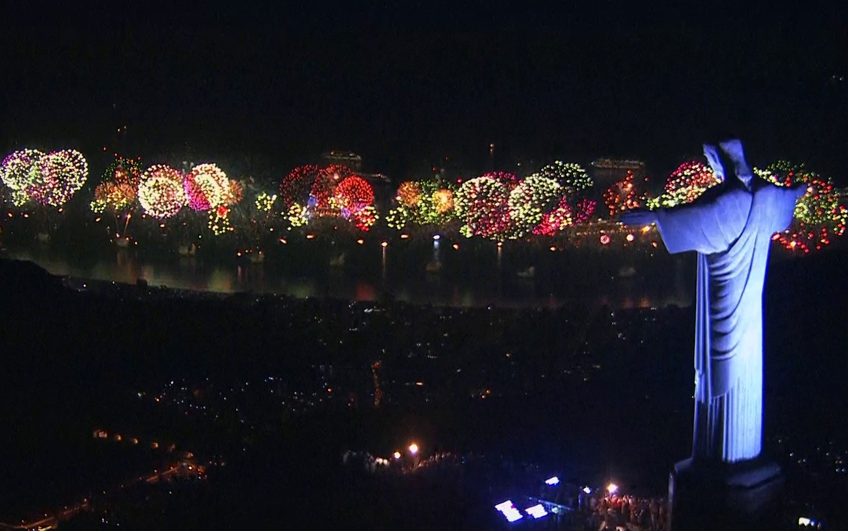
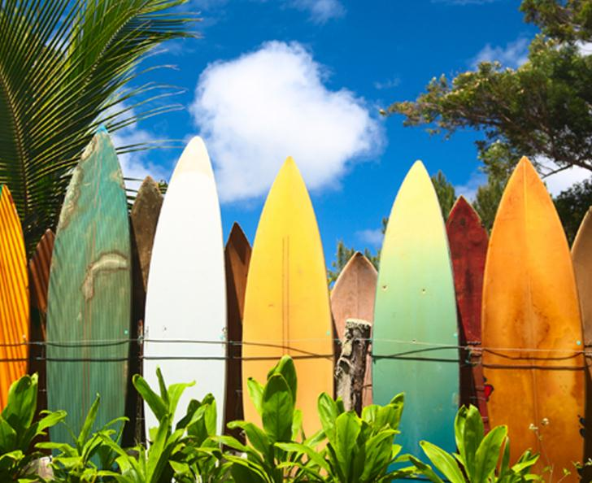
VIAGEM RÉVEILLON RIO JANEIRO
Daniel
Eduardo
Izabela
Maria Andressa

Slide 2
Gerenciamento da integração do projeto
Viagem em grupo
Para dezembro dia 26
Pessoas envolvidas : Daniel, Eduardo , Izabela, Maria Andressa

Slide 3
Gerenciamento do escopo do projeto
Objetivo-Viagem
Requisitos
Quero viajar
De que ?
Origem/ Destino
Hospedagem
Planejar passeios
Data

Slide 4
Gerenciamento do tempo projeto
1 semana para: escolher lugar, pessoas que vão, juntar o dinheiro, reservar a hospedagem.
Definir as atividades

Slide 5
Gerenciamento dos custos dos projetos
Revisão no veiculo
Combustível
Alimentação
Hospedagem

Slide 6
Gerenciamento de Qualidade
Verificar cronograma

Slide 7
Gerenciamento dos recursos humanos do projeto
Os viajantes

Slide 8
Gerenciamento das comunicações do projeto
Definir papéis
Rotas
Passeios
Alimentos
Hospitais / Farmácias
Grupo do whatsApp

Slide 9
Gerenciamento das comunicações dos riscos
Tiroteios
Trânsito
Horário
Combustível
Carro estragar
Bateria do celular
GPS

Slide 10
Gerenciamento dAS PARTES INTERESSADAS DO PROJETO
Os viajantes

Slide 11
